Slide 1

Issue Tracker

Slide 2

Issue Tracker
Szabó Attila

Slide 3
Feladataim csoportosítása
Issue Tracker
Fő feladataim
Egyéb feladataim
Csapattal közös feladatok

Slide 4
Fő feladatok – Hibajegyek típusai
Issue Tracker
Admin jogkörű feature
Oldal a módosításra:
Típus neve, leírása
Státuszok hozzáadása, módosítása, törlése
Státuszok sorrendbe állítása

Slide 5
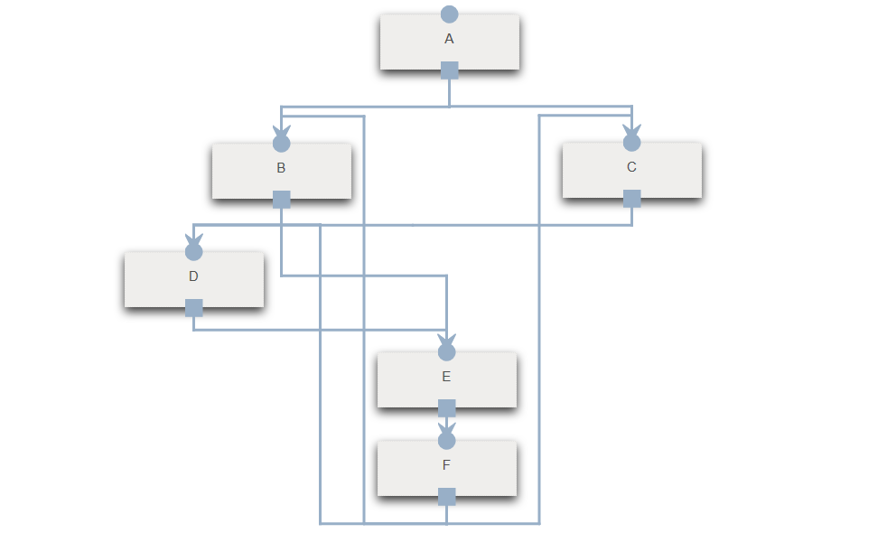
Státuszok sorrendje - példa
Issue Tracker

Slide 6
Státuszok sorrendjének megkötései
Issue Tracker
Kezdő állapot
Végállapot
Minden státusznak rendelkeznie kell kapcsolattal

Slide 7
Fő feladatok – Issue Tracker RPC
Issue Tracker
Kapcsolattartás
Remote EJB hívások
Reportok generálása
Problémák

Slide 8
Egyéb feladataim
Issue Tracker
Spring Security, Admin RPC
Diagram
Checkstyle és Cobertura

Slide 9
Közös feladatok
Issue Tracker
Adatmodell kialakítása
Tesztek írása
Logolás
Többnyelvűsítés
Csapattársaim segítése

Slide 10

KÖSZÖNÖM A FIGYELMET!
Szabó Attila

